Slide 1
Python高级
（进程和线程）

Slide 2

导入

Slide 3
什么是多任务
简单地说，就是操作系统可以同时运行多个任务
做个比喻，你一边在用浏览器上网，一边在听 MP3，一边在用 Word 赶作业，这就是多任务， 至少同时有 3 个任务正在运行。还有很多任务悄悄地在后台同时运行着，只是桌面上没有显示而已

Slide 4
目录
CONTENT
进程概述
进程的创建
进程间通信：Queue
进程池Pool
线程概述
线程的创建

Slide 5
目标
学会进程的两种创建方式
理解线程和进程的区别
学会线程的创建
学会进程池Pool的使用
学会Queue在进程间的应用

Slide 6
进程的创建
线程的创建
进程线程的对比
进程间通信Queue的使用
进程池pool的使用
重点

Slide 7
并行和并发
并行(parallel)： ：指任务数小于等于cpu核数，同一时刻，有多条指令在多个处理器上同时执行
并发(concurrency)： ：指任务数多于cpu核数，同一时刻只能有一条指令执行，但多个进程指令被快速的轮换执行，使得在宏观上具有多个进程同时执行的效果，但在微观上并不是同时执行的，只是把时间分成若干段，使多个进程快速交替的执行。

Slide 8
你吃饭吃到一半，电话来了，你一直到吃完了以后才去接，这不是并发也是不并行。你吃饭吃到一半，电话来了，你停了下来接了电话，接完后继续吃饭，这是并发。你吃饭吃到一半，电话来了，你一边打电话一边吃饭，这是并行。并发的关键是有处理多个任务的能力，不一定要同时。并行的关键是有同时处理多个任务的能力。
真正的并行执行多任务只能在多核 CPU 上实现，但是，由于任务数量远远多于 CPU 的核心 数量，所以，操作系统也会自动把很多任务轮流调度到每个核心上执行

Slide 9
进程概述

Slide 10
进程、程序：
操作系统是通过进程去完成一个一个的任务，进程是管理事务的基本单元，也是操作系统分 配资源的基本单元
编写完毕的代码，在没有运行的时候，称之为程序。
正在运行着的代码，就成为进程。
进程，除了包含代码以外，还有需要运行的环境等，所以和程序是有区别的
程序是存放在存储介质上的一个文件，而进程是程序执行的过程
进程的状态是变化的，其包括进程的创建、调度和消亡
程序是静态的，进程是动态的
进程拥有自己独立的处理环境（如：当前需要用到哪些环境变量，程序运行的目录在哪，当 前是哪个用户在运行此程序等）和系统资源（如：处理器 CPU 占用率、存储器、I/O 设备、 数据、程序）
可以这么理解，公司相当于操作系统，部门相当于进程，公司通过部门来管理（系统通 过进程管理），对于各个部门，每个部门有各自的资源，如桌子、电脑设备、打印机等。

Slide 11
进程的创建

Slide 12
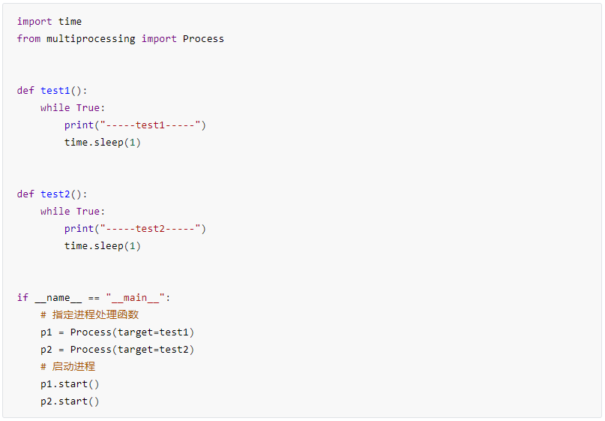
multiprocessing 模块就是跨平台版本的多进程模块，提供了一个 Process 类来代表一个进程 对象，这个对象可以理解为是一个独立的进程，可以执行另外的任务，创建子进程时，只需要传入一个执行函数和函数的参数，创建一个 Process 实例，用 start()方法启动

Slide 13
Process 语法
multiprocessing.Process(group=None, target=None, name=None, args=(), kwargs={}, *, daemon=None)
group：指定进程组，大多数情况下用不到
target：如果传递了函数的引用，可以任务这个子进程就执行这里的代码
name：给进程设定一个名字，可以不设定
args：给 target 指定的函数传递的参数，以元组的方式传递
kwargs：给 target 指定的函数传递命名参数
daemon：是否以守护进程运行，True 或 False

Slide 14
Process 创建的实例对象的常用方法
start()：
启动子进程实例（创建子进程）
is_alive()：
判断进程子进程是否还在活着
join([timeout])：
是否等待子进程执行结束，或等待多少秒
terminate()：
不管任务是否完成，立即终止子进程

Slide 15
Process 创建的实例对象的常用属性
name：当前进程的别名，默认为 Process-N，N 为从 1 开始递增的整数
pid：当前进程的 pid（进程号）

Slide 16
进程的创建
进程的创建-Process子类
from multiprocessing import Process
import time
import os
class Process_Class(Process):
def __init__(self,interval):
Process.__init__(self)
self.interval = interval
def run(self):
print("子进程(%s) 开始执行，父进程为（%s）"%(os.getpid(),os.getppid()))
t_start = time.time()
time.sleep(self.interval)
t_stop = time.time()
print("(%s)执行结束，耗时%0.2f秒"%(os.getpid(),t_stop-t_start))
if __name__=="__main__":
t_start = time.time()
print("当前程序进程(%s)"%os.getpid())
p1 = Process_Class(2)
p1.start()
p1.join()
t_stop = time.time()
print("(%s)执行结束，耗时%0.2f"%(os.getpid(),t_stop-t_start))
继承Process类
因为Process类本身也有__init__方法，这个子类相当于重写了这个方法，
但这样就会带来一个问题，我们并没有完全的初始化一个Process类，所以就不能使用从这个类继承的一些方法和属性，
最好的方法就是将继承类本身传递给Process.__init__方法，完成这些初始化操作
重写了Process类的run()方法
对一个不包含target属性的Process类执行start()方法，就会运行这个类中的run()方法，所以这里会执行p1.run()

Slide 17
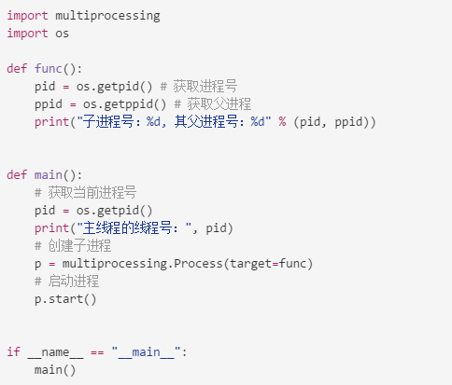

进程号
进程号
每个进程都由一个进程号来标识，进程号总是唯一的
运行

Slide 18
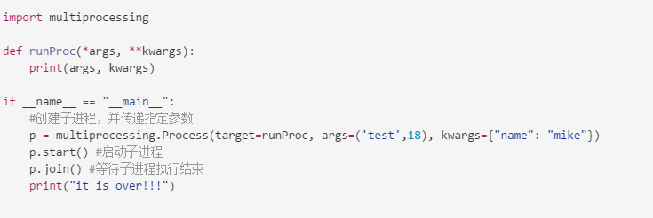

给子进程指定的函数传递参数

Slide 19
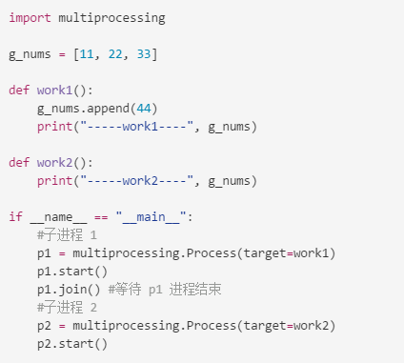

进程间不同享全局变量
运行

Slide 20
进程间通信：Queue

Slide 21
进程间通信：Queue
进程是一个独立的资源分配单元，不同进程（这里所说的进程通常指的是用户进程）之间的资源是独立的，没有关联，不能在一个进程中直接访问另一个进程的资源。
但是，进程不是孤立的，不同的进程需要进行信息的交互和状态的传递等，因此需要进程间 通信( IPC：Inter Processes Communication )。

Slide 22
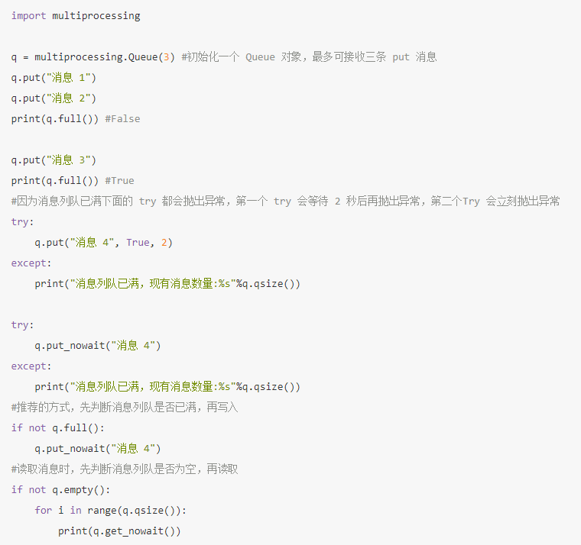
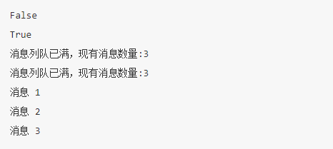
Queue 的使用
说明：
可以使用 multiprocessing 模块的 Queue 实现多进程之间的数据传递，Queue 本身是一个消息 列队程序，这是操作系统开辟的一个空间,可以让各个子进程把信息放到Queue中,也可以把自己需要的信息取走，这就相当于系统给python开辟了一个聊天室,让python创建的子进程可以在这个聊天室里畅所欲言，一个进程可以放多条消息到Queue中

Slide 23
Queue说明：
Queue.qsize()：返回当前队列包含的消息数量
Queue.empty()：如果队列为空，返回 True，反之 False
Queue.full()：如果队列满了，返回 True,反之 False
Queue.put_nowait(item)：相当于 Queue.put(item, False)
Queue.get_nowait()：相当 于Queue.get(False)
初始化 Queue()对象时（例如：q = Queue()），若括号中没有指定最大可接收的消息数量， 或数量为负值，那么就代表可接受的消息数量没有上限（直到内存的尽头）
Queue.get([block[, timeout]])：获取队列中的一条消息，然后将其从列队中移除，block 默认值为 True
如果 block 使用默认值，且没有设置 timeout（单位秒），消息列队如果为空，此时程序将被阻塞（停在读取状态），直到从消息列队读到消息为止，如果设置了timeout，则会等待 timeout 秒，若还没读取到任何消息，则抛出"Queue.Empty"异常
如果 block 值为 False，消息列队如果为空，则会立刻抛出"Queue.Empty"异常；
Queue.put(item,[block[, timeout]])：将 item 消息写入队列，block 默认值为 True
如果 block 使用默认值，且没有设置 timeout（单位秒），消息列队如果已经没有空 间可写入，此时程序将被阻塞（停在写入状态），直到从消息列队腾出空间为止，
如果设置了 timeout，则会等待 timeout 秒，若还没空间，则抛出"Queue.Full"异常  如果 block 值为 False，消息列队如果没有空间可写入，则会立刻抛出"Queue.Full" 异常

Slide 24
进程池Pool

Slide 25
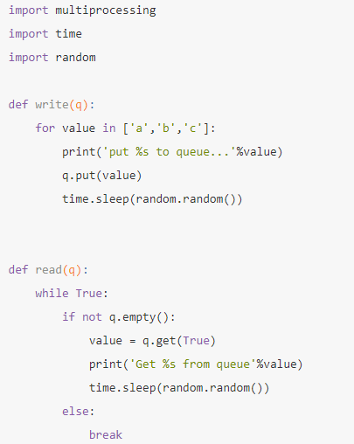
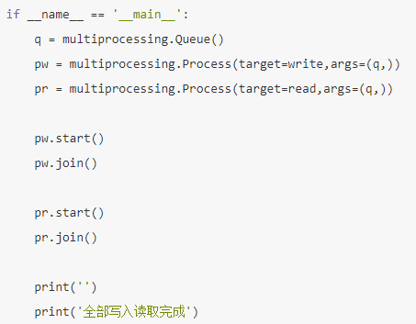
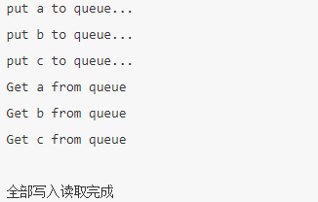
调用
运
行

Slide 26
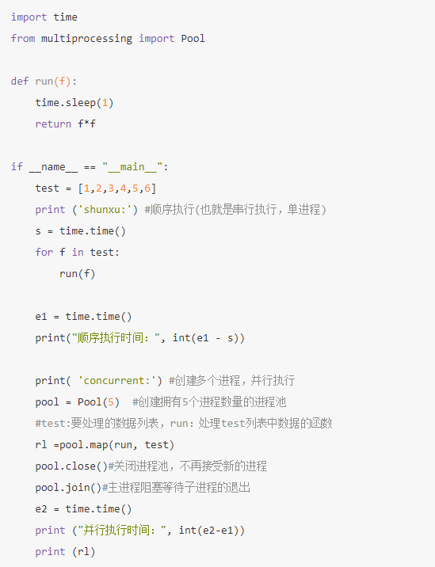
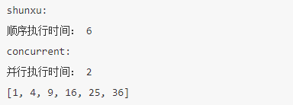
进程池的使用
运行
说明：
上例是一个创建多个进程并行处理与顺序执行处理同一数据，所用时间的差别。从结果可以看出，并行执行的时间明显比顺序执行要快很多，但是进程是要耗资源的，所以平时工作中，进程数也不能开太大。
程序中的r1表示全部进程执行结束后全局的返回结果集，run函数有返回值，所以一个进程对应一个返回结果，这个结果存在一个列表中，也就是一个结果堆中，实际上是用了队列的原理，等待所有进程都执行完毕，就返回这个列表（列表的顺序不定）。
对Pool对象调用join()方法会等待所有子进程执行完毕，调用join()之前必须先调用close()，让其不再接受新的Process了。

Slide 27
multiprocessing.Pool 常用函数解析：
apply_async(func[, args[, kwds]]) ：使用非阻塞方式调用 func（并行执行，堵塞方式必须等待上一个进程退出才能执行下一个进程），args 为传递给 func 的参数列表，kwds为传递给 func 的关键字参数列表
close() ：关闭 Pool，使其不再接受新的任务
terminate()： ：不管任务是否完成，立即终止
join() ：主进程阻塞，等待子进程的退出， 必须在 close 或 terminate 之后使用

Slide 28

进程池中的 Queue
如果要使用 Pool 创建进程，就需要使用 multiprocessing.Manager()中的 Queue()，而不是 multiprocessing.Queue()，否则会得到一条如下的错误信息

Slide 29
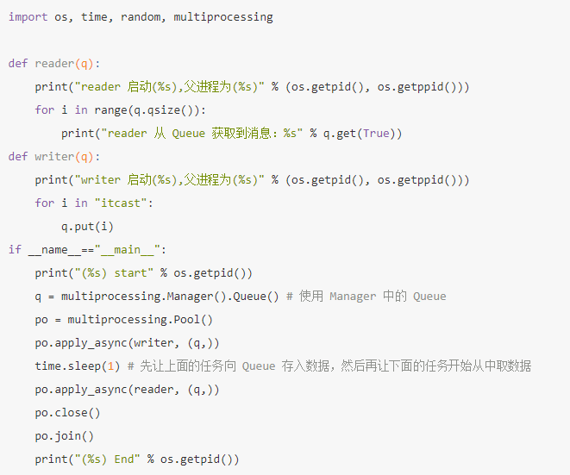
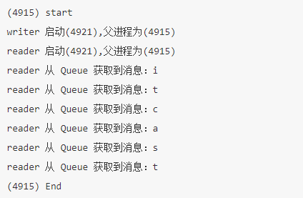
演示进程池中进程通信
运行

Slide 30
线程概述

Slide 31
功能：
进程、线程：
进程，能够完成多任务，比如在一台电脑上能够同时运行多个 QQ
线程，能够完成多任务，比如一个 QQ 中的多个聊天窗口
如果说进程是一个资源管家，负责从主人那里要资源的话，那么线程就是干活的苦力。一个管家必须完成一项工作，就需要最少一个苦力，也就是说，一个进程最少包含一个线程，也可以包含多个线程。苦力要干活，就需要依托于管家，所以说一个线程，必须属于某一个进程
定义：
进程是系统进行资源分配和调度的一个独立单位
线程是进程的一个实体，是 CPU 调度和分派的基本单位，它是比进程更小的能独立运行的基本单位。线程自己基本上不拥有系统资源，只拥有一点在运行中必不可少的资源(如程序计数器，一组寄存器和栈)，但是它可与同属一个进程的其他的线程共享进程所拥有的全部资源。
区别：
优缺点：
一个程序至少有一个进程,一个进程至少有一个线程.
线程的划分尺度小于进程(资源比进程少)，使得多线程程序的并发性高。
进程在执行过程中拥有独立的内存单元，而多个线程共享内存，从而极大地提高了程序的运行效率
线线程不能够独立执行，必须依存在进程中
线程和进程在使用上各有优缺点：线程执行开销小，但不利于资源的管理和保护；而进程正相反

Slide 32
线程的创建

Slide 33
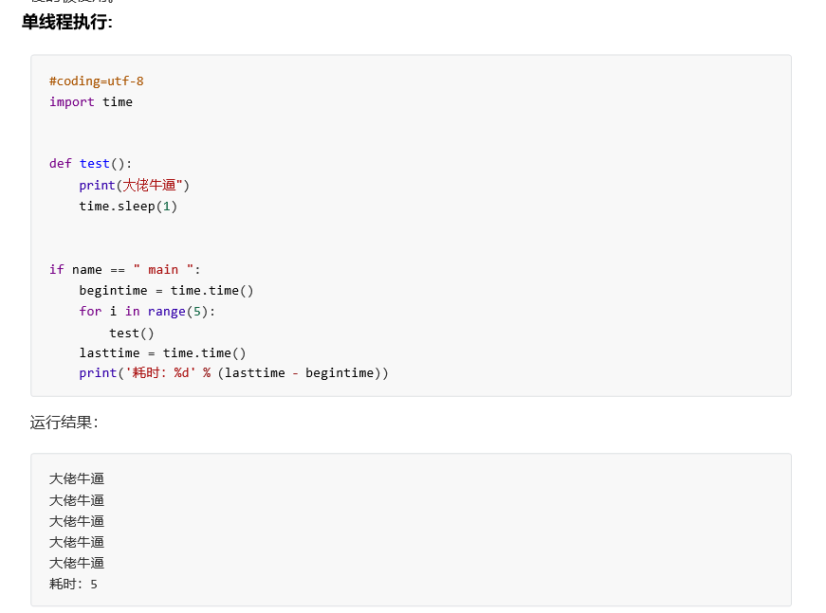
单线程：
运行

Slide 34
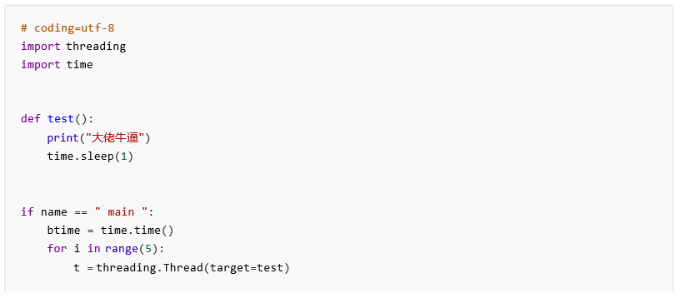
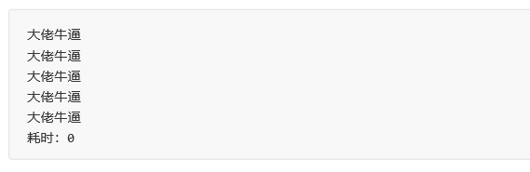
线程的创建
多线程的创建1
将要执行的方法作为参数传给Thread的构造方法

Slide 35
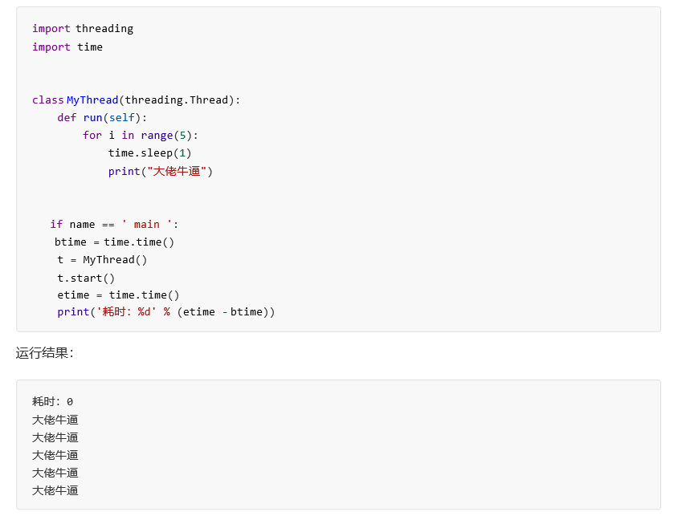
线程的创建
多线程的创建2
为了让每个线程的封装性更完美，在使用threading 模块时，往往会定义一个新的子类class，只要继承 threading.Thread 就可以了，然后重写 run 方法。

Slide 36
线程的创建
两种线程创建方式的对比
1.可以明显看出使用了多线程并发的操作，花费时间要短很多
2.创建好的线程，需要调用start()方法来启动

Slide 37
线程的创建
构造方法
Thread(group=None, target=None, name=None, args=(), kwargs={})
group: 线程组，目前还没有实现，库引用中提示必须是None；
target: 要执行的方法；
name: 线程名；
args/kwargs: 要传入方法的参数。

Slide 38
线程的创建
实例方法
isAlive(): 返回线程是否在运行。正在运行指启动后、终止前。
get/setName(name): 获取/设置线程名。
start(): 线程准备就绪，等待CPU调度
is/setDaemon(bool): 获取/设置是后台线程（默认前台线程（False））。（在start之前设置）
如果是后台线程，主线程执行过程中，后台线程也在进行，主线程执行完毕后，后台线程不论成功与否，主线程和后台线程均停止
如果是前台线程，主线程执行过程中，前台线程也在进行，主线程执行完毕后，等待前台线程也执行完成后，程序停止
start(): 启动线程。
join([timeout]): 阻塞当前上下文环境的线程，直到调用此方法的线程终止或到达指定的timeout（可选参数）。

Slide 39
多任务的概念
进程、线程的概述
进程的创建：Process，Pool
线程的创建：threading
进程间通信：Queue
总结

